Slide 1
الدليل الإرشادي
يوم الغذاء العضوي
11-11-2025

Slide 2


جاءت موافقة المقام السامي بإقامة يوم الغذاء العضوي في اليوم الحادي عشر من شهر نوفمبر من كل عام، ليكون مناسبة سنوية تسلط الضوء على أهمية المنتجات والأغذية العضوية، وذلك انطلاقاً من أهمية الغذاء العضوي كنظام صحي ذي جودة عالية ومذاق أفضل وآمن، وأنه الاختيار الأفضل والصحيح للعائلة، فالغذاء العضوي كلها منافع، وسيكون أسلوب حياة يحقق جودتها برؤية مستدامة.
وتأتي أهمية الاحتفاء بيوم الغذاء العضوي السعودي لزيادة وعي المستهلكين بالأغذية العضوية، ونشر استهلاكها في المجتمع، وتحفيز الابتكار والتميز لجودة المنتجات العضوية، ولتحقيق أهداف اقتصادية واجتماعية داعمة لتطوير الزراعة العضوية في المملكة.
يوم الغذاء العضوي السعودي هي مناسبة سنوية تسعى لتحقيق أهداف أقتصادية واجتماعية وتطوير قطاع الزراعة العضوية
تهدف إلى:
زيادة وعي المستهلكين بشأن الأغذية العضوية
تسليط الضوء على أهمية المنتجات والأغذية العضوية
نشر استهلاك المنتج العضوي بين العائلات في المملكة
تحفيز الابتكار والتميز لجودة المنتجات العضوية
يوم الغذاء العضوي السعودي

Slide 3

شعار الحملة

Slide 4

شرح النمط
صحي
الدوائر الخضراء والذهبية تجسد الثروة الغذائية التي تحتويها المنتجات العضوية.
نمو
تدل الورقة الخضراء على النمو الطبيعي والزراعة المستدامة.
طازج
تفيض الألوان الزاهية المشرقة للفاكهة وقطرات الماء بالحياة والانتعاش.
بيئة
تعكس الألوان الترابية التزامًا بالممارسات الصديقة للبيئة.

Slide 5
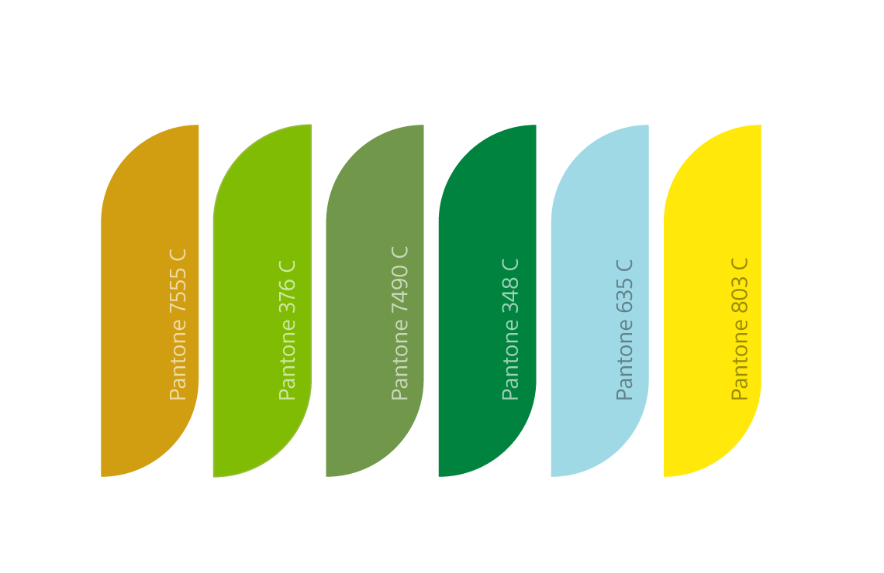
نظام الألوان

Slide 6

القالب

Slide 7

قالب انستغرام

Slide 8

قالب سناب شات

Slide 9


أمثلة لاستخدامات الهوية البصرية

Slide 10


أمثلة لاستخدامات الهوية البصرية

Slide 11
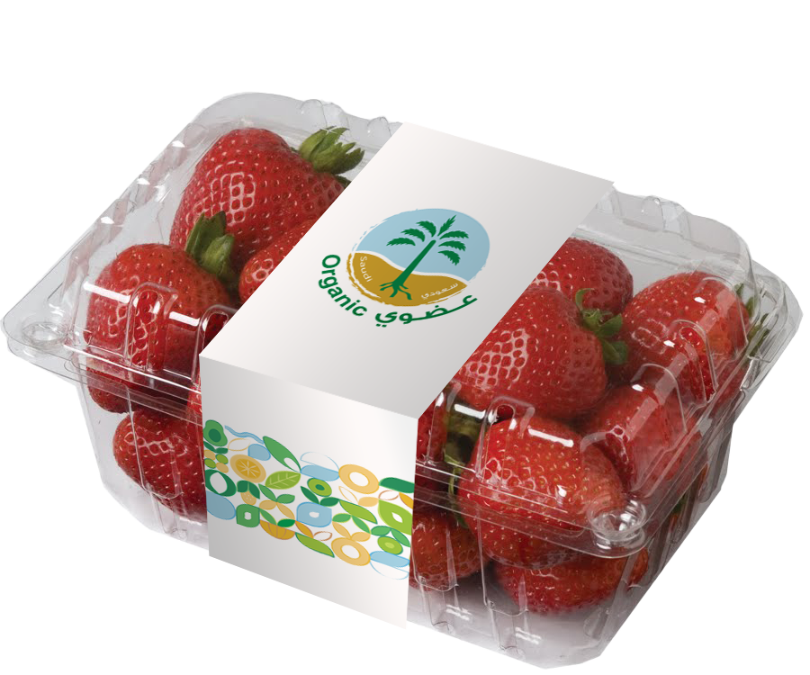
أمثلة لاستخدامات الهوية البصرية

Slide 12

أمثلة لاستخدامات الهوية البصرية

Slide 13

أمثلة لاستخدامات الهوية البصرية

Slide 14

أمثلة لاستخدامات الهوية البصرية

Slide 15
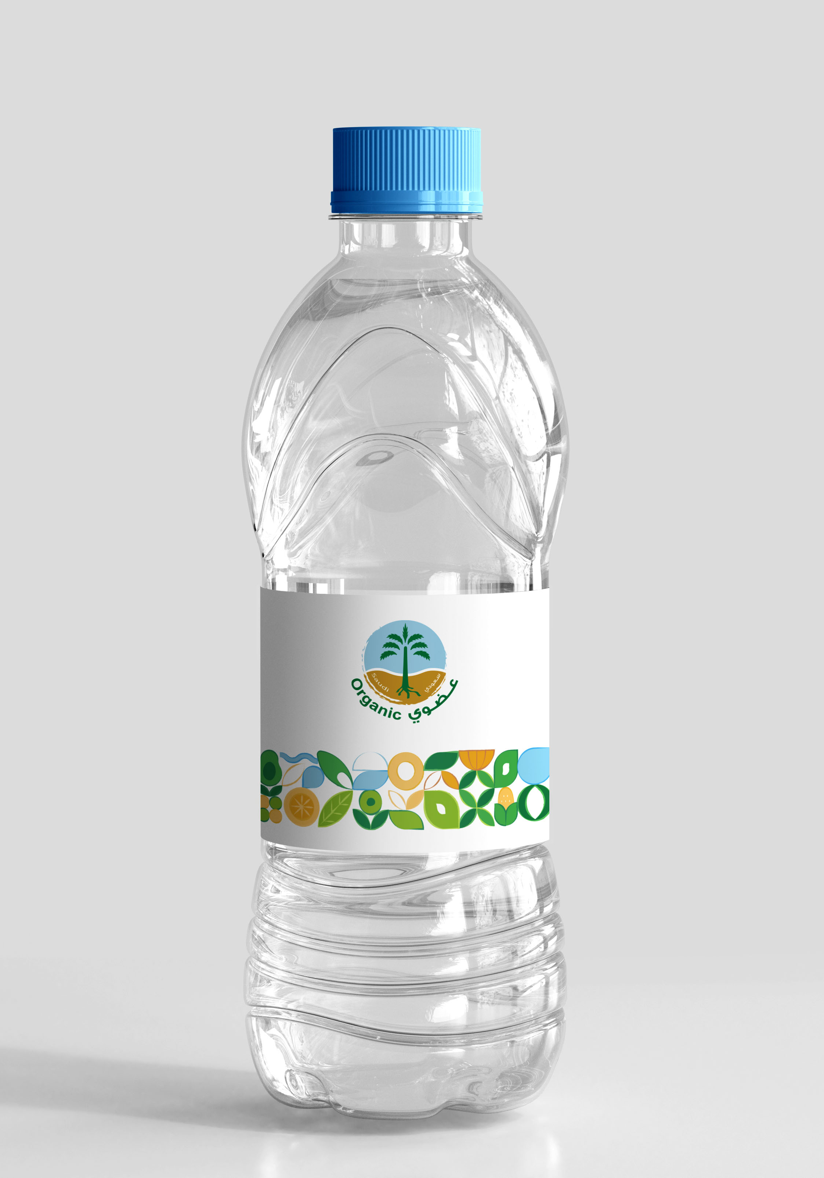

أمثلة لاستخدامات الهوية البصرية

Slide 16

أمثلة لاستخدامات الهوية البصرية

Slide 17

أمثلة لاستخدامات الهوية البصرية

Slide 18

أمثلة لاستخدامات الهوية البصرية

Slide 19

أمثلة لاستخدامات الهوية البصرية

Slide 20

أمثلة لاستخدامات الهوية البصرية

Slide 21

أضغط على الأيقونة للوصول الى الملف المفتوح

